Slide 1
Plan Estratégico de Administración Electrónica de la CARM (PAECARM)
Reunión 14/12/2017

Slide 2
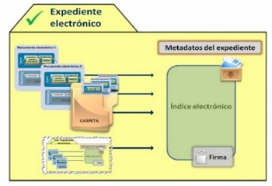
Plan Estratégico de Administración Electrónica de la CARM (PAECARM)
CONSEJERIAS, ORGANISMOS Y ENTES
SANDRA
Gestión de Expedientes en Trámite (SGDE)
C1
C2
SEDE ELECTRÓNICA
DOCUMENTOS INTERESADO
DOCUMENTOS ADMINISTRACIÓN
C3
REGISTRO PRESENCIAL
C3bis
Cn

Slide 3
Plan Estratégico de Administración Electrónica de la CARM (PAECARM)
https://dexel-pru.carm.es/
DEXEL
DEFINICIÓN DE PROCEDIMIENTOS / EXPEDIENTES
CONSEJERIAS, ORGANISMOS Y ENTES
SANDRA
Gestión de Expedientes en Trámite (SGDE)
C1
C2
SEDE ELECTRÓNICA
DOCUMENTOS INTERESADO
DOCUMENTOS ADMINISTRACIÓN
C3
REGISTRO PRESENCIAL
C3bis
Cn

Slide 4
Plan Estratégico de Administración Electrónica de la CARM (PAECARM)
Relación con el resto de los servicios Internos o Externos
CONSEJERIAS, ORGANISMOS Y ENTES
SANDRA
Gestión de Expedientes en Trámite (SGDE)
C1
C2
SEDE ELECTRÓNICA
DOCUMENTOS INTERESADO
DOCUMENTOS ADMINISTRACIÓN
C3
REGISTRO PRESENCIAL
C3bis
Cn

Slide 5

Plan Estratégico de Administración Electrónica de la CARM (PAECARM)
Relación con el resto de los servicios Internos o Externos
CONSEJERIAS, ORGANISMOS Y ENTES
SANDRA
Gestión de Expedientes en Trámite (SGDE)
C1
C2
SEDE ELECTRÓNICA
DOCUMENTOS INTERESADO
DOCUMENTOS ADMINISTRACIÓN
C3
REGISTRO PRESENCIAL
C3bis
Cn

Slide 6





Plan Estratégico de Administración Electrónica de la CARM (PAECARM)
Relación con el resto de los servicios Internos o Externos
CONSEJERIAS, ORGANISMOS Y ENTES
SANDRA
Gestión de Expedientes en Trámite (SGDE)
C1
C2
SEDE ELECTRÓNICA
DOCUMENTOS INTERESADO
DOCUMENTOS ADMINISTRACIÓN
C3
REGISTRO PRESENCIAL
C3bis
Cn

Slide 7



Plan Estratégico de Administración Electrónica de la CARM (PAECARM)
Relación con el resto de los servicios Internos o Externos
CONSEJERIAS, ORGANISMOS Y ENTES
SANDRA
Gestión de Expedientes en Trámite (SGDE)
C1
C2
SEDE ELECTRÓNICA
DOCUMENTOS INTERESADO
DOCUMENTOS ADMINISTRACIÓN
C3
REGISTRO PRESENCIAL
C3bis
ESTRUCTURA CARM
DUMAS
Cn

Slide 8


Plan Estratégico de Administración Electrónica de la CARM (PAECARM)
Relación con el resto de los servicios Internos o Externos
CONSEJERIAS, ORGANISMOS Y ENTES
SANDRA
Gestión de Expedientes en Trámite (SGDE)
C1
C2
SEDE ELECTRÓNICA
DOCUMENTOS INTERESADO
DOCUMENTOS ADMINISTRACIÓN
C3
REGISTRO PRESENCIAL
C3bis
Cn
ARCHIVO REGIONAL
Gestión de Expedientes Archivados
(SGDA)

Slide 9
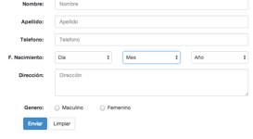
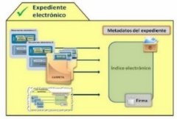
Plan Estratégico de Administración Electrónica de la CARM (PAECARM)
Diseño
Renovación componentes
Primefaces, jsf2, hibernate 4.5
Autenticación
Rest
xmlControl.xml
formulario.pdf
SANDRA
Gestión de Expedientes en Trámite (SGDE)
altaDocumentoPresentador
PRESENTADOR
AUTENTICACION/ REPRESENTACION
COMUNICACIÓN / NOTIFICACIÓN
ANEXOS
CERTIFICADOS
TASA /PAGO
https://sede.carm.es/presentador/?proc=Cod_Procedimiento&sol=Identificador_solicitud&uid=uid_documento_XML
entregaDocumentosPresentador
https://presentador-pru.carm.es/presentador/?proc=867&sol=PRUEBA00000000000001&guid=4b100789-0512-adef-914140428240
https://presentador-pru.carm.es/presentador/?proc=867&sol=PRUEBA00000000000002&guid=4b12fc15-0512-7a39-241145936118

Slide 10
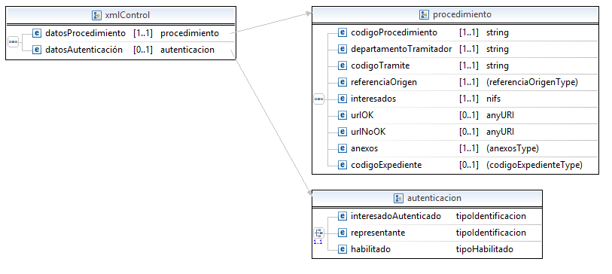
Plan Estratégico de Administración Electrónica de la CARM (PAECARM)
SANDRA
Gestión de Expedientes en Trámite (SGDE)
PRESENTADOR
AUTENTICACION/ REPRESENTACION
COMUNICACIÓN / NOTIFICACIÓN
ANEXOS
CERTIFICADOS
TASA /PAGO
https://sede.carm.es/presentador/?proc=Cod_Procedimiento&sol=Identificador_solicitud&uid=uid_documento_XML
entregaDocumentosPresentador
xmlControl.xml

Slide 11

Plan Estratégico de Administración Electrónica de la CARM (PAECARM)
Operaciones documentales del expediente
altaDocumentoOriginal
altaExpediente
generaExpedienteSolicitud
modificaExpediente
altaDocumentosPresentador
entregaDocumentosPresentador
altaDocumentoOtros
consultaDocumentos
consultaExpedientes
obtenDocumento
obtenExpediente
Operaciones vinculadas al expediente
firmaDocumento
fIrmaSelloDocumento
firmaIncorporaAExpediente
IncluirDocumentoExpediente
comunicacionInteriorEnvio
comunicaciónInteresadoEnvio
obtenCertificadoInteresado
cambiaEstadoSolicitud
…
CONSEJERIAS, ORGANISMOS Y ENTES
C1
SANDRA
Gestión de Expedientes en Trámite (SGDE)
C2
PRESENTADOR
AUTENTICACION/ REPRESENTACION
COMUNICACIÓN / NOTIFICACIÓN
ANEXOS
CERTIFICADOS
TASA /PAGO
C3
entregaDocumentosPresentador
C3bis
BANDEJA ENTRADA
Eventos Presentador
01-Solicitud Presencial
02-Solicitud Sede Específica
03-Solicitud Sede Genérica
04-Trámite Presencial
05-Tramite Genérico
Cn
Operaciones de Eventos
consultaEventos
cambiaEstadoEvento

Slide 12
Plan Estratégico de Administración Electrónica de la CARM (PAECARM)
Operaciones documentales del expediente
altaDocumentoOriginal
altaExpediente
generaExpedienteSolicitud
modificaExpediente
altaDocumentosPresentador
entregaDocumentosPresentador
altaDocumentoOtros
consultaDocumentos
consultaExpedientes
obtenDocumento
obtenExpediente
Operaciones indirectas sobre el expediente
firmaDocumento
fIrmaSelloDocumento
firmaIncorporaAExpediente
IncluirDocumentoExpediente
comunicacionInteriorEnvio
comunicaciónInteresadoEnvio
obtenCertificadoInteresado
cambiaEstadoSolicitud
…
CONSEJERIAS, ORGANISMOS Y ENTES
C1
SANDRA
Gestión de Expedientes en Trámite (SGDE)
C2
PRESENTADOR
AUTENTICACION/ REPRESENTACION
COMUNICACIÓN / NOTIFICACIÓN
ANEXOS
CERTIFICADOS
TASA /PAGO
C3
entregaDocumentosPresentador
C3bis
BANDEJA ENTRADA
Eventos Presentador
01-Solicitud Presencial
02-Solicitud Sede Específica
03-Solicitud Sede Genérica
04-Trámite Presencial
05-Tramite Genérico
Cn
Operaciones de Eventos
consultaEventos
cambiaEstadoEvento
BANDEJA ENTRADA
Eventos Tramitación
07-Notificación Interesado (enviada, notificada, rechazada)
08-Comunicación interior (enviada, leida, rechazada)
09-Firma (enviada, firmada, rechazada, anulada)
10-Certificado
11-CI Salida (enviada, leida, rechazada)
12-CI Entrada
…

Slide 13
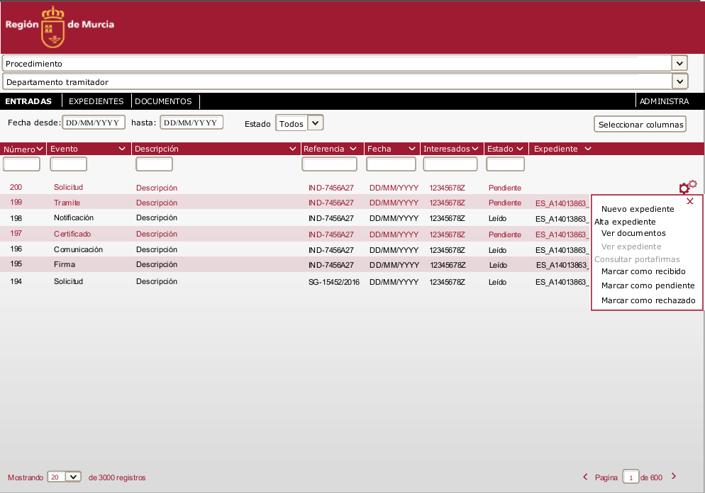
Plan Estratégico de Administración Electrónica de la CARM (PAECARM)
B.Eventos
01-Solicitud Presencial
02-Solicitud Sede Específica
03-Solicitud Sede Genérica
04-Trámite Presencial
05-Tramite Genérico
DELFOS
SANDRA
Gestión de Expedientes en Trámite (SGDE)
PRESENTADOR
AUTENTICACION/ REPRESENTACION
COMUNICACIÓN / NOTIFICACIÓN
ANEXOS
CERTIFICADOS
TASA /PAGO
entregaDocumentosPresentador
B.Eventos
07-Notificación Interesado (enviada, notificada, rechazada)
08-Comunicación Interesado (enviada, leida, rechazada)
09-Firma (enviada, firmada, rechazada, anulada)
10-Certificado
11-CI Salida (enviada, leida, rechazada)
12-CI Entrada

Slide 14
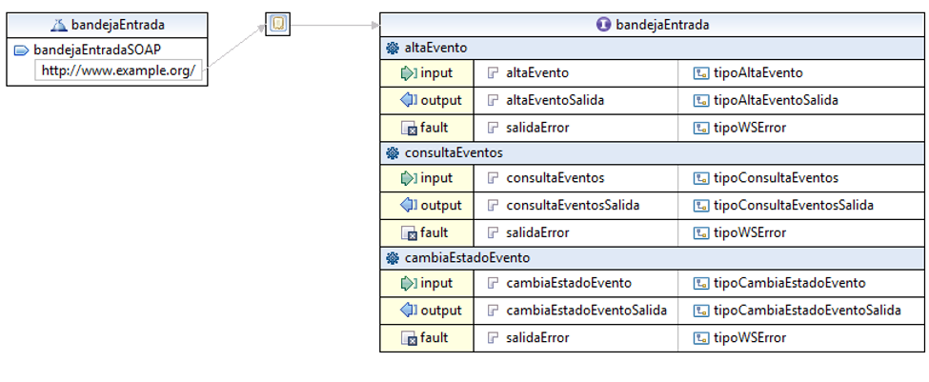
Plan Estratégico de Administración Electrónica de la CARM (PAECARM)

Slide 15
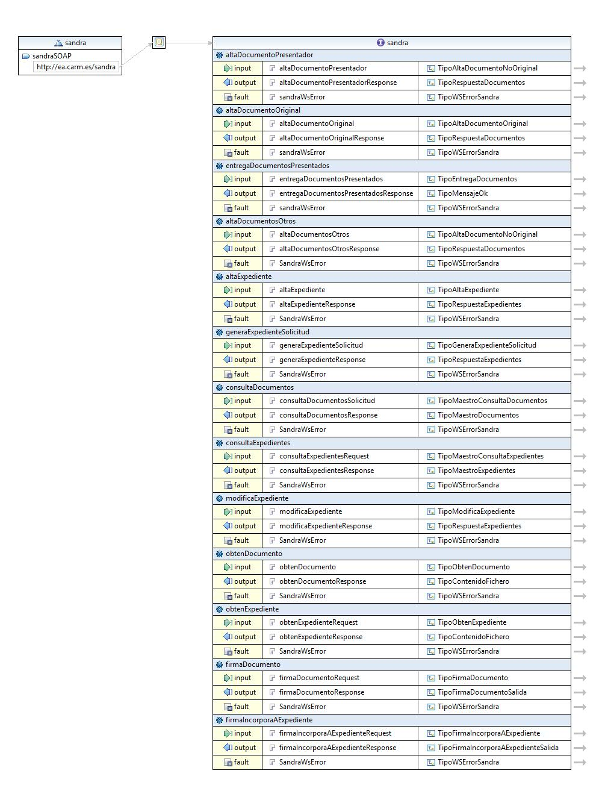
Plan Estratégico de Administración Electrónica de la CARM (PAECARM)

Slide 16
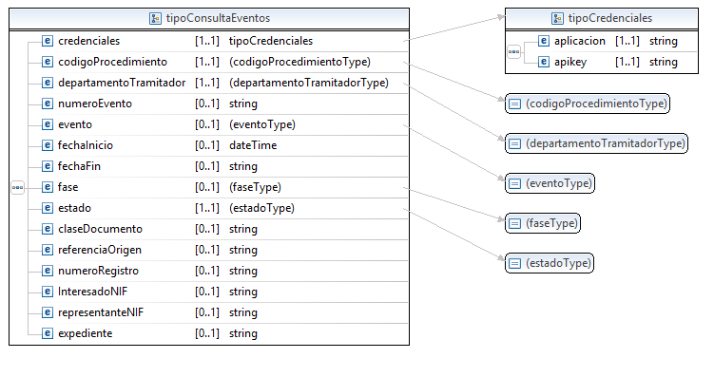
Plan Estratégico de Administración Electrónica de la CARM (PAECARM)
Bandeja Eventos
Consulta Eventos

Slide 17
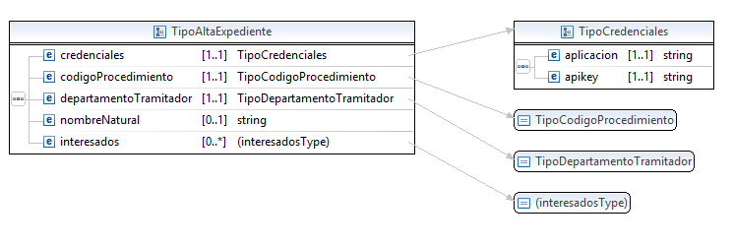
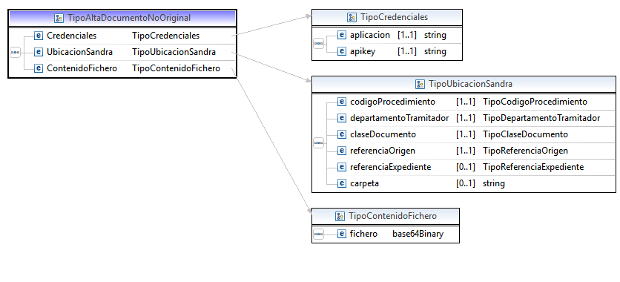
Plan Estratégico de Administración Electrónica de la CARM (PAECARM)
SANDRA
Alta Expediente
Alta Documento Otros

Slide 18
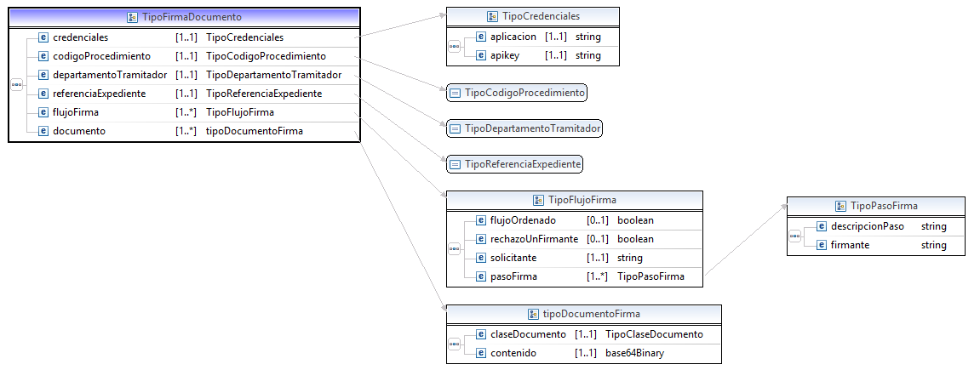
Plan Estratégico de Administración Electrónica de la CARM (PAECARM)
SANDRA
Portafirmas
Se emplean servicios actuales de Dumas, Interoperabilidad, Notificaciones…
La evolución de los servicios internos o externos será transparente

Slide 19
Plan Estratégico de Administración Electrónica de la CARM (PAECARM)
Relación entre procedimientos y expedientes.
Procedimiento XXX
Departamento Tramitador AAA
Exp
BANDEJA ENTRADA
generaExpedienteSolicitud
Solicitud + Anexos
Valoración
Informe 1
Informe 2
Resolución
Cierre Expediente
DELFOS
DI
firmaDocumento
APLICACIÓN SECTORIAL
DA
fIrmaSelloDocumento
APLICACIÓN SECTORIAL
firmaDocumento
INTEGRACIÓN OFIMATICA
modificaExpediente
APLICACIÓN SECTORIAL

Slide 20
Plan Estratégico de Administración Electrónica de la CARM (PAECARM)
Relación entre procedimientos y expedientes.
En la misma Administración
Procedimiento XXX
Departamento Tramitador AAA
Procedimiento YYY
Departamento Tramitador CCC
Procedimiento XXX
Departamento Tramitador BBB
Exp
Exp
Exp
Petición Informe
Infome
Cierre expediente
Solicitud
Valoración
Petición Informe
Informe
Resolución
Cierre Expediente
Solicitud
Valoración
Petición Informe
Informe
Resolución
Cierre Expediente
Comunicación
Interior
Comunicación
Interior
Comunicación
Interior
Exp
Comunicación
Interior
Petición Informe
Infome
Cierre expediente

Slide 21
Plan Estratégico de Administración Electrónica de la CARM (PAECARM)
Relación entre procedimientos y expedientes.
En la misma Administración
Procedimiento XXX
Departamento Tramitador AAA
Procedimiento YYY
Departamento Tramitador CCC
Procedimiento XXX
Departamento Tramitador BBB
Exp
Exp
Exp
Petición Informe
Infome
Petición Informe
Informe
…
Solicitud
Valoración
Petición Informe
Informe
Resolución
Cierre Expediente
Solicitud
Valoración
Petición Informe
Informe
Resolución
Cierre Expediente
Comunicación
Interior
Comunicación
Interior
Comunicación
Interior
Comunicación
Interior

Slide 22
Plan Estratégico de Administración Electrónica de la CARM (PAECARM)
Relación entre procedimientos y expedientes.
Entre Administraciones.
Procedimiento XXX
Departamento Tramitador AAA
Procedimiento YYY
OTRA ADMINISTRACIÓN
Exp
Exp
Solicitud
Valoración
Petición Informe
Informe
Resolución
Cierre Expediente
Petición Informe
Infome
Petición Informe
Informe
…
Registro SIR
Registro SIR

Slide 23
Plan Estratégico de Administración Electrónica de la CARM (PAECARM)
Otras utilidades a tener en cuenta en el desarrollo
Servicios REST DEXEL
  Listado:
  https://elastic-pru.carm.es/lista_dexel/lista_procedimientos/_search?size=3000&pretty=true
  Detalle:
  https://elastic-pru.carm.es/dexel/procedimiento/_search?size=3000&pretty=true
  Selección:
  https://elastic-pru.carm.es/dexel/procedimiento/_search?pretty=true&size=3000&&q=destinatarios_list.codigo:3&stored_fields=denominacion,id,materias_list.materia
Servicios REST Estructuras (tipos vía, municipios, provincias, etc).
PASE para autenticación desde el Formulario si es necesario, integrado con CLAVE y con QAA. Clientes SAML para casi todos los entornos.
Documentación técnica y manuales de usuario.

Slide 24
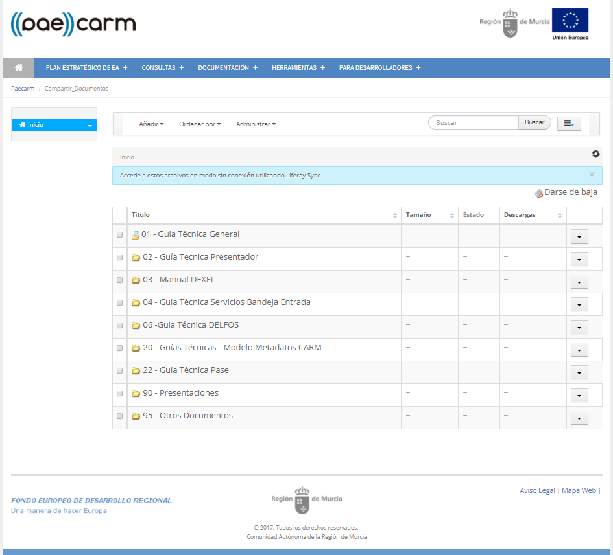
Plan Estratégico de Administración Electrónica de la CARM (PAECARM)
Documentación. Resolución de dudas y aclaraciones de la documentación
Ubicación de los documentos
Dudas sobre los documentos

Slide 25
Plan Estratégico de Administración Electrónica de la CARM (PAECARM)
Otras utilidades futuras
Servicios REST de Datos de uso en tiempo real / acumulados mensuales - anuales
(aplicación, procedimiento, departamento tramitador, servicio) (ver ejemplo)
Integración ofimática determinados servicios (ver ejemplo)

Slide 26
Plan Estratégico de Administración Electrónica de la CARM (PAECARM)
Reunión inicial con empresas adjudicatarias
19/12/2017
  Responsables de proyecto
  Introducción
  Ubicación de las documentación
  Dudas sobre los documentación
Reuniones con equipos CARM
A demanda
  Responsables de proyecto y participantes
  Para tratar temas específicos del Área.
  Problemas en procedimientos o para tratar nuevos servicios especiales.
  Tambien pueden realizarse para coordinar temas en distintas áreas.
Reuniones colectivas tematicas.
A demanda
  Para tratar temas comunes que pueden interesar a todos los equipos.
  Solo técnicas o funcionales.
Reuniones de coordinación técnicas.
Periodicas
  Asuntos Periodicos
  Problemas detectados
  Calendarios de nuevos servicios
  Seguimiento de los proyectos

Slide 27
Plan Estratégico de Administración Electrónica de la CARM (PAECARM)
Seguimiento
Dimensiones del seguimiento
  CENTRO DIRECTIVO
  PROCEDIMIENTO
  APLICACIÓN
  CLASE DE DOCUMENTO (TRÁMITE)

Slide 28
Plan Estratégico de Administración Electrónica de la CARM (PAECARM)
RESPONSABLES TÉCNICOS / EMPRESAS DESARROLLO
Los responsables técnicos de cada área de trabajo deberán conocer el funcionamiento del modelo definido. Pueden pedir las aclaraciones técnicas que necesiten a los responsables del CRI.
Para los responsables técnicos no hay un camino único en la forma de abordar los desarrollos. En función del diseño actual de sus aplicaciones sectoriales, puede ser más conveniente abordar antes unas tareas que otras. Cuando las aplicaciones están agrupadas bajo un mismo entorno de desarrollo, permisos, impresión, etc…es posible que la integración de servicios sea compartida por todas ellas. En otros casos habrá que hacerlo en cada una de las aplicaciones. Todo ello está definido en el contrato “Servicio de integración de aplicaciones con la plataforma de Administración Electrónica de la CARM”.
A modo de guía general para una aplicación individual que gestiona los documentos de distintos procedimientos, habría que determinar para cada uno de dichos procedimientos:
  Comprobar que el gestor ha definido el procedimiento en DEXEL y orientarlo en su definición en los aspectos que son competencia del responsable técnico.
  Verificar si el procedimiento tiene solicitud genérica o especifica. Si la solicitud es específica, valorar con el gestor la necesidad o no de autenticación y qué datos se van solicitar y mostrar en el formulario.
  Establecer como los eventos que afectan a un procedimiento se comunicación al gestor (recepción de solicitudes, recepción de tramites asociados, recepción de acuses de recibo, recepción de comunicaciones, etc.)
  Verificar qué documentos DA tienen que ser almacenados en SANDRA y determinar qué aplicación/aplicaciones tiene/n que integrarse con este servicio para ello.
  Coordinar las tareas de ejecución con las empresas integradoras.

Slide 29
Plan Estratégico de Administración Electrónica de la CARM (PAECARM)
RESPONSABLES DE LOS PROCEDIMIENTOS
Los gestores responsables de los procedimientos deberán:
  Conocer el funcionamiento del modelo de gestión de expediente electrónico.
  Contactar con el responsable de informática de su área para que se le asigne en DEXEL el procedimiento como responsable de la definición.
  También se identificaran las aplicaciones implicadas en la gestión de este procedimiento.
Por cada procedimiento tendrá que:
  Completar la información general del procedimiento
  Establecer si el formulario de solicitud es genérico o específico
  Determinar si el procedimiento requiere certificados de interoperabilidad y si tiene los permisos correspondientes.
  Determinar qué anexos se deben presentar junto con la solicitud sea o no genérica
  Determinar si es necesario el pago de tasas.
  Adjuntar los modelos para la presentación manual, es decir, aquellas plantillas normalizadas puestas a disposición de los interesados para presentar la solicitud de inicio de un tipo de trámite en soporte papel.
  Determinar las clases de documentos que formaran parte de los expedientes de ese procedimiento.
  No es necesario que se complete inicialmente y puede realizarse a lo largo del proyecto y modificarse en cualquier momento. No obstante será necesario que al menos la clase de documento esté definida cuando se quiera trabajar con la misma en el expediente.

Slide 30
Plan Estratégico de Administración Electrónica de la CARM (PAECARM)
RESPONSABLES DE LOS PROCEDIMIENTOS COMUNES
Los gestores responsables de los procedimientos comunes deberán:
Además de las tareas como responsables de los procedimientos, deberán coordinar estas actuaciones con los responsables de los distintos departamentos tramitadores.
Si hubiese distintas aplicaciones informáticas implicadas para el mismo procedimiento serán los responsables de los departamentos tramitadores los que realicen la coordinación con sus respectivos responsables técnicos.
A su vez, los departamentos tramitadores se coordinarán con el responsable técnico de la aplicación usada para la gestión de los expedientes, con el fin de obtener la información necesaria.
En el caso especial de procedimientos comunes susceptibles de ser tramitados por cualquier departamento, el responsable del procedimiento cumplimentará la información del departamento tramitador conforme los interesados presenten las solicitudes de este procedimiento con destino a un nuevo departamento. Esta asignación posterior será aplicable tanto a las solicitudes electrónicas presentadas en sede como a las solicitudes digitalizadas presentadas en el registro y no se trataran por tanto en este proyecto.

